Slide 1

Progressive Optimization of SGEMM on GPUs:
From CUDA Cores to Tensor Cores
汇报人：程宣赫

Slide 2

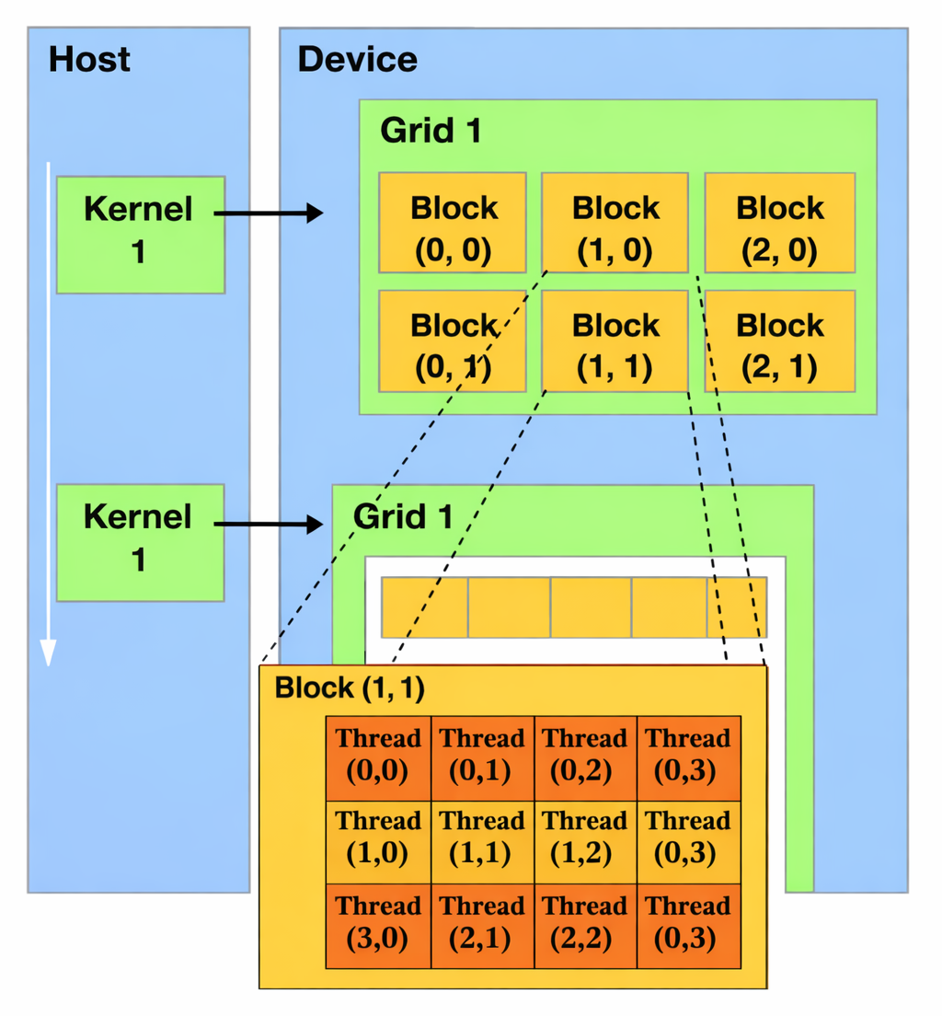
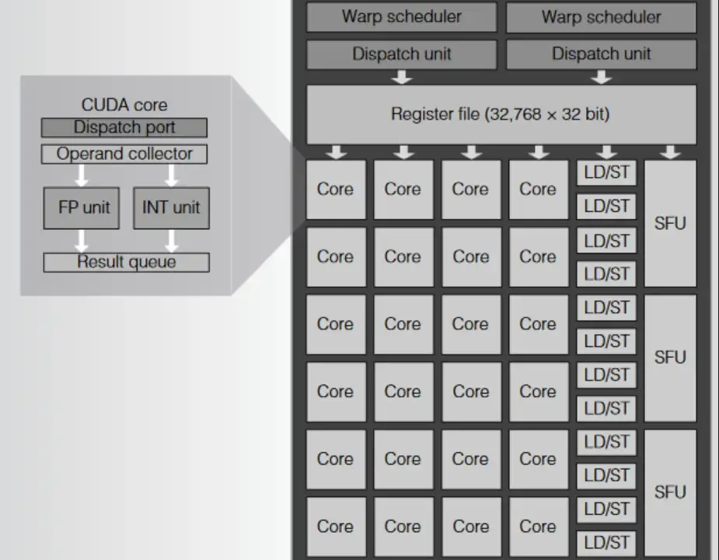
从CUDA Core到Tensor Core
矩阵乘法通过Grid – Block – Thread 映射到 GPU：一个线程计算一个输出矩阵元素，通过线程内标量乘加操作完成计算。
而CUDA Core 是 GPU 中执行上述标量运算的基本计算单元。每个 CUDA Core 主要包含一个ALU及一个FPU，是传统 CUDA 程序的主要算力来源。

Slide 3
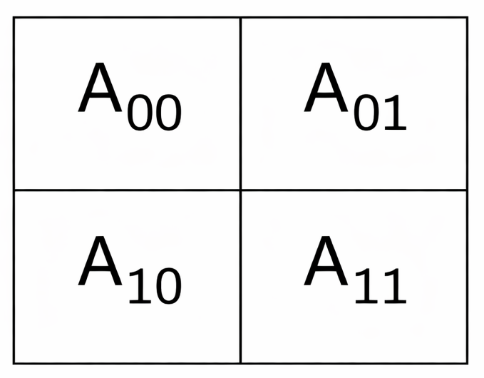

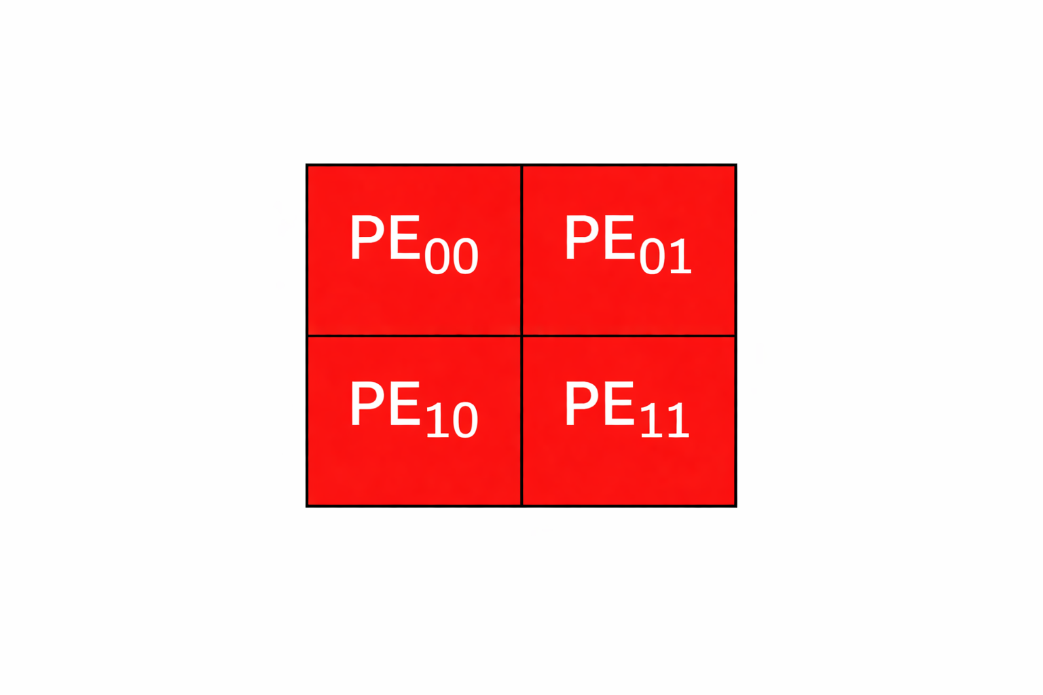
Tensor Core：硬件层面的矩阵乘加
整体结构
不同于以 thread 为基本计算单元、由单个线程在 CUDA Core 上执行标量运算的传统执行模式
WMMA 以 warp 为基本计算单元。一个 warp 下的4*4个线程对应一个 Tensor Core 。
矩阵数据首先以 fragment 的形式分布存储在同一 warp 各线程的寄存器中。随后，warp 发射一次 MMA（Matrix Multiply-Accumulate） 指令，硬件将这些寄存器中的 fragment 按既定布局送入 Tensor Core，逐拍完成块级矩阵乘加运算，并将结果累加写回到寄存器中的 accumulator fragment。
PE细分
在更细粒度上，Tensor Core 内部可以抽象为由多个处理单元组成的并行乘加阵列。每个 PE 负责执行最基本的乘加操作，即从输入的矩阵块中取出对应位置的元素，对其执行 𝑎× 𝑏运算，并将乘积累加到对应的部分和上。
多个 PE 在同一时钟周期内并行工作，分别生成输出矩阵块中不同位置的部分结果，随后由硬件完成这些部分和的组织与累加，形成最终的输出矩阵块。

Slide 4
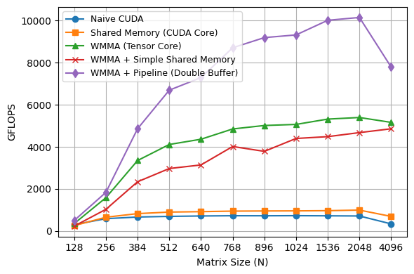
实验结果展示
Observations
Shared Memory 在 CUDA Core 路径下带来有限提升
WMMA（Tensor Core）显著提高吞吐
WMMA + Simple Shared Memory 在部分规模下出现性能回退
WMMA + Pipeline（Double Buffer）达到最高性能
Explanation
Tensor Core 加速后，瓶颈从计算转移到数据搬运与同步
额外 shared memory 拷贝与同步可能引入开销
Pipeline / Double Buffer 通过重叠计算与数据加载，更好地“吃满” Tensor Core

Slide 5
谢谢大家！

